Slide 1


Slide 2
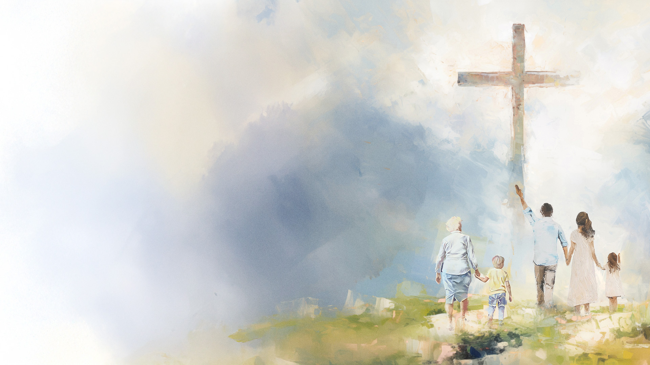


LIÇÃO 4

Slide 3

Quando Deus ajuda, todos os obstáculos são vencidos. Quantos homens de grande aptidão natural e elevada cultura têm falhado quando colocados em posições de responsabilidade, enquanto os de intelecto mais limitado, com ambiente menos favorável, têm tido maravilhoso êxito! O segredo estava em que os primeiros confiaram em si mesmos, enquanto os últimos se uniram Àquele que “é maravilhoso em conselho e grande em sabedoria” (Is 28:29) para realizar o que deseja (p. 27).

Slide 4
01
Quais são as condições necessárias para que Deus ouça nossas orações? (Ver p. 29, 30.)

Slide 5
Há certas condições sob as quais podemos esperar que Deus ouça nossas orações e a elas atenda. Uma das primeiras delas é sentirmos nossa __________ de Seu auxílio. Ele prometeu: “Derramarei água sobre o chão sedento e torrentes sobre a terra seca” (Is 44:3). “Os que têm fome e sede de justiça”, que ___________________ a Deus, podem estar certos de que “serão saciados” (Mt 5:6). O _______ tem de estar _______ à influência do Espírito, pois sem isso, as bênçãos de Deus não podem ser recebidas. […]

Slide 6
Se, no coração, contemplamos iniquidade, se nos apegamos a algum pecado consciente, o Senhor não nos ouve. Mas a oração da pessoa _________ e contrita é sempre atendida (Sl 66:18, 19). Depois de termos _________ todas as _____ de que temos consciência, poderemos crer que Deus atenderá às nossas petições. Nossos próprios méritos jamais nos recomendam ao favor de Deus; é o mérito de Cristo que nos salva, Seu sangue é que nos purifica; nós, porém, temos uma obra a fazer para cumprir as condições da aceitação.

Slide 7
Outro elemento da oração perseverante é a _. “É necessário que aquele que se aproxima de Deus creia que Ele existe e que recompensa os que O buscam” (Hb 11:6).

Slide 8
Há certas condições sob as quais podemos esperar que Deus ouça nossas orações e a elas atenda. Uma das primeiras delas é sentirmos nossa necessidade de Seu auxílio. Ele prometeu: “Derramarei água sobre o chão sedento e torrentes sobre a terra seca” (Is 44:3). “Os que têm fome e sede de justiça”, que desejam intensamente a Deus, podem estar certos de que “serão saciados” (Mt 5:6). O coração tem de estar aberto à influência do Espírito, pois sem isso, as bênçãos de Deus não podem ser recebidas. […]

Slide 9
Se, no coração, contemplamos iniquidade, se nos apegamos a algum pecado consciente, o Senhor não nos ouve. Mas a oração da pessoa arrependida e contrita é sempre atendida (Sl 66:18, 19). Depois de termos reparado todas as faltas de que temos consciência, poderemos crer que Deus atenderá às nossas petições. Nossos próprios méritos jamais nos recomendam ao favor de Deus; é o mérito de Cristo que nos salva, Seu sangue é que nos purifica; nós, porém, temos uma obra a fazer para cumprir as condições da aceitação.

Slide 10
Outro elemento da oração perseverante é a fé. “É necessário que aquele que se aproxima de Deus creia que Ele existe e que recompensa os que O buscam” (Hb 11:6).

Slide 11
02
Às vezes nos perguntam por que Deus não responde a determinado pedido. Como podemos responder a esse questionamento? (Ver p. 30.)

Slide 12
A certeza é ampla e ilimitada. Aquele que prometeu é fiel. Se não recebemos as coisas que pedimos, e no tempo desejado, é porque ________ cremos que o Senhor ouve nossas orações e responde a elas.

Slide 13
Temos tantas falhas, somos tão míopes, que às vezes ________ coisas que ______________ para nós, e nosso Pai celestial, por amar-nos, responde às nossas orações dando-nos aquilo que será para o nosso maior bem, aquilo que nós mesmos desejaríamos se nossa visão fosse divinamente iluminada e pudéssemos ver todas as coisas como elas realmente são.

Slide 14
Quando nossas orações parecem não ter resposta, devemos ___________ à promessa, pois o momento da resposta chegará e receberemos a bênção de que mais necessitamos. Entretanto, dizer que a oração sempre será respondida do jeito que desejamos é presunção. Deus é muito sábio para errar e bom demais para deixar de conceder o melhor aos que andam corretamente. Por isso, não tenha medo de _______ Nele, mesmo que não veja resposta imediata para suas orações. _______ sobre Sua _______________: “Peçam e lhes será dado” (Mt 7:7)

Slide 15
A certeza é ampla e ilimitada. Aquele que prometeu é fiel. Se não recebemos as coisas que pedimos, e no tempo desejado, é porque ainda não cremos que o Senhor ouve nossas orações e responde a elas.

Slide 16
Temos tantas falhas, somos tão míopes, que às vezes pedimos coisas que não serão bênçãos para nós, e nosso Pai celestial, por amar-nos, responde às nossas orações dando-nos aquilo que será para o nosso maior bem, aquilo que nós mesmos desejaríamos se nossa visão fosse divinamente iluminada e pudéssemos ver todas as coisas como elas realmente são.

Slide 17
Quando nossas orações parecem não ter resposta, devemos apegar-nos à promessa, pois o momento da resposta chegará e receberemos a bênção de que mais necessitamos. Entretanto, dizer que a oração sempre será respondida do jeito que desejamos é presunção. Deus é muito sábio para errar e bom demais para deixar de conceder o melhor aos que andam corretamente. Por isso, não tenha medo de confiar Nele, mesmo que não veja resposta imediata para suas orações. Apoie-se sobre Sua fiel promessa: “Peçam e lhes será dado” (Mt 7:7)

Slide 18
03
Um dos problemas que causa graves rupturas nos relacionamentos familiares é a falta de perdão. O que isso tem a ver com a oração ser atendida? (Ver p. 30.)

Slide 19
Quando vamos a Deus para pedir-Lhe misericórdia e bênçãos, devemos ter uma atitude de amor e perdão em nosso coração. Como podemos orar “perdoa-nos as nossas dívidas, assim como nós também perdoamos aos nossos devedores” (Mt 6:12), se alimentamos um _______________ incapaz de perdoar? _________________ que nossas orações sejam ouvidas, __________________ os outros da mesma forma como esperamos ser perdoados.
Quando vamos a Deus para pedir-Lhe misericórdia e bênçãos, devemos ter uma atitude de amor e perdão em nosso coração. Como podemos orar “perdoa-nos as nossas dívidas, assim como nós também perdoamos aos nossos devedores” (Mt 6:12), se alimentamos um ___________ incapaz de perdoar? ____________ que nossas orações sejam ouvidas, _____________ os outros da mesma forma como esperamos ser perdoados.

Slide 20
Quando vamos a Deus para pedir-Lhe misericórdia e bênçãos, devemos ter uma atitude de amor e perdão em nosso coração. Como podemos orar “perdoa-nos as nossas dívidas, assim como nós também perdoamos aos nossos devedores” (Mt 6:12), se alimentamos um _______________ incapaz de perdoar? _________________ que nossas orações sejam ouvidas, __________________ os outros da mesma forma como esperamos ser perdoados.
Quando vamos a Deus para pedir-Lhe misericórdia e bênçãos, devemos ter uma atitude de amor e perdão em nosso coração. Como podemos orar “perdoa-nos as nossas dívidas, assim como nós também perdoamos aos nossos devedores” (Mt 6:12), se alimentamos um ressentimento incapaz de perdoar? Se esperamos que nossas orações sejam ouvidas, devemos perdoar os outros da mesma forma como esperamos ser perdoados.

Slide 21
04
Precisamos ensinar aos nossos filhos desde cedo a serem fiéis nos dízimos e nas ofertas. O que pode acontecer quando não temos uma vida de fidelidade a Deus? (Ver p. 31.)

Slide 22
da mesma forma como esperamos ser perdoados.
Como Doador de todas as bênçãos, Deus requer certa porção de tudo quanto possuímos. Essa é uma providência para sustentar a pregação do evangelho. Restituindo a Deus essa parte, ________________ nosso apreço por ___________. Como podemos, pois, reivindicar Suas bênçãos se retemos o que Lhe pertence? Como podemos esperar que nos confie coisas celestiais se somos mordomos infiéis das terrenas? Pode ser que nisso esteja o _______ de _______ não _________.

Slide 23
da mesma forma como esperamos ser perdoados.
Como Doador de todas as bênçãos, Deus requer certa porção de tudo quanto possuímos. Essa é uma providência para sustentar a pregação do evangelho. Restituindo a Deus essa parte, testemunharemos nosso apreço por Suas dádivas. Como podemos, pois, reivindicar Suas bênçãos se retemos o que Lhe pertence? Como podemos esperar que nos confie coisas celestiais se somos mordomos infiéis das terrenas? Pode ser que nisso esteja o segredo de orações não atendidas.

Slide 24
05
Às vezes oramos quando estamos emocionalmente abalados, e, com a mente confusa, pedimos a Deus que atenda nosso pedido. Por que a resposta não vem do jeito que esperávamos? (Ver p. 35.)

Slide 25
da mesma forma como esperamos ser perdoados.
Em sua aflição, você orou por paz em Cristo, mas uma nuvem de escuridão parecia anuviar sua mente. O descanso e a paz não vieram como você esperava. Às vezes, _____ foi _________ ao máximo. Ao rever sua vida passada, você viu tristeza e desaponta mento; ao contemplar o futuro, tudo parecia incerto.

Slide 26
da mesma forma como esperamos ser perdoados.
A mão divina o conduziu maravilhosamente para levá-lo à cruz e para ensinar-lhe que Deus “recompensa os que O buscam” (Hb 11:6). “Todo o que pede” corretamente “recebe; o que busca” com fé “encontra” (Lc 11:10). A experiência obtida na fornalha da provação e aflição vale mais do que toda a inconveniência e situação penosa que ela causa.
Deus respondeu, _________ de acordo _________________, mas para seu bem,
às orações que você fez em sua solidão, fadiga e provação. Você não tinha ____________ e corretas de seus irmãos, nem se via em uma luz correta.

Slide 27
da mesma forma como esperamos ser perdoados.
Porém, na providência de Deus, Ele atuou para responder às orações que você fez em sua aflição, de modo a salvá-lo e glorificar o nome Dele. Em sua ignorância de si mesmo, pediu coisas que não eram as melhores para você.
Deus ouviu-lhe as orações sinceras, mas a bênção concedida foi muito diferente de suas expectativas. Deus quis, em Sua providência, colocá-lo mais diretamente em ligação com Sua igreja, para que ______________ fosse menos em si mesmo e maior em outros a quem Ele está dirigindo para promover Sua obra. Deus ouve toda oração sincera.

Slide 28
da mesma forma como esperamos ser perdoados.
Em sua aflição, você orou por paz em Cristo, mas uma nuvem de escuridão parecia anuviar sua mente. O descanso e a paz não vieram como você esperava. Às vezes, sua fé foi provada ao máximo. Ao rever sua vida passada, você viu tristeza e desaponta mento; ao contemplar o futuro, tudo parecia incerto.

Slide 29
da mesma forma como esperamos ser perdoados.
A mão divina o conduziu maravilhosamente para levá-lo à cruz e para ensinar-lhe que Deus “recompensa os que O buscam” (Hb 11:6). “Todo o que pede” corretamente “recebe; o que busca” com fé “encontra” (Lc 11:10). A experiência obtida na fornalha da provação e aflição vale mais do que toda a inconveniência e situação penosa que ela causa.
Deus respondeu, nem sempre de acordo com sua expectativa, mas para seu bem,
às orações que você fez em sua solidão, fadiga e provação. Você não tinha opiniões claras e corretas de seus irmãos, nem se via em uma luz correta.

Slide 30
da mesma forma como esperamos ser perdoados.
Porém, na providência de Deus, Ele atuou para responder às orações que você fez em sua aflição, de modo a salvá-lo e glorificar o nome Dele. Em sua ignorância de si mesmo, pediu coisas que não eram as melhores para você.
Deus ouviu-lhe as orações sinceras, mas a bênção concedida foi muito diferente de suas expectativas. Deus quis, em Sua providência, colocá-lo mais diretamente em ligação com Sua igreja, para que sua confiança fosse menos em si mesmo e maior em outros a quem Ele está dirigindo para promover Sua obra. Deus ouve toda oração sincera.

Slide 31
06
É possível sermos gratos pela bênção do “não”? Por quê? (Ver p. 37.)

Slide 32
da mesma forma como esperamos ser perdoados.
Em Sua amorosa solicitude e interesse para conosco, Ele, que nos compreende melhor do que nós mesmos, Se nega a permitir que procuremos de forma egoísta satisfazer nossa ambição. Muitas vezes, esses deveres proporcionam a educação essencial à nossa preparação para uma obra mais elevada. Com frequência, nossos _____________________ a fim de que sejam _________ os ____________ a nosso respeito. […]

Slide 33
da mesma forma como esperamos ser perdoados.
Na _____________, os mistérios que aqui nos afligiram e frustraram serão esclarecidos. _________ que as orações aparentemente não atendidas e as esperanças frustradas têm lugar entre nossas __________________.

Slide 34
da mesma forma como esperamos ser perdoados.
Em Sua amorosa solicitude e interesse para conosco, Ele, que nos compreende melhor do que nós mesmos, Se nega a permitir que procuremos de forma egoísta satisfazer nossa ambição. Muitas vezes, esses deveres proporcionam a educação essencial à nossa preparação para uma obra mais elevada. Com frequência, nossos planos são frustrados a fim de que sejam cumpridos os planos de Deus a nosso respeito. […]

Slide 35
da mesma forma como esperamos ser perdoados.
Na vida futura, os mistérios que aqui nos afligiram e frustraram serão esclarecidos. Veremos que as orações aparentemente não atendidas e as esperanças frustradas têm lugar entre nossas maiores bênçãos.

Slide 36
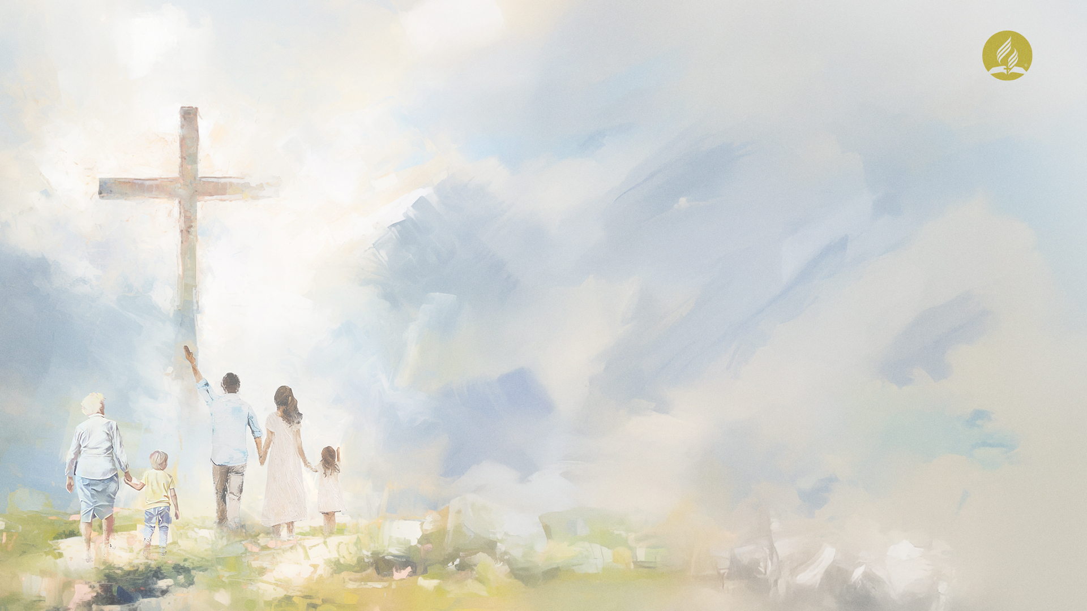
PARA REFLETIR
De acordo com a ciência não pode haver milagres porque violariam as leis naturais. Esse ensino se opõe às escrituras. Quais milagres Deus tem realizado em sua vida e em sua família? Como você e sua família tem testemunhado e agradecido pelos milagres e bênçãos recebidas?
____________________________________________________________________________________________________________________________________________________________________________________________

Slide 37
Não foram realizados milagres por Cristo e por Seus apóstolos? O mesmo compassivo Salvador vive hoje e está tão disposto a escutar a oração da fé como quando andava visível mente entre os seres humanos. O natural coopera com o sobrenatural. Faz parte do plano de Deus nos conceder, em resposta à oração da fé, aquilo que Ele não daria se não pedíssemos assim (p. 26).

Slide 38
A bondade de Deus ao ouvir e atender à oração cria uma responsabilidade significativa para nós de demonstrar nossa gratidão pela bondade demonstrada para conosco. Deveríamos louvar a Deus muito mais do que o fazemos. As bênçãos recebidas em resposta à oração devem ser imediatamente reconhecidas. Devemos registrá-las em nossas anotações diárias. Assim, ao ler esses registros, poderemos nos lembrar da bondade do Senhor e louvar Seu santo nome (p. 39).

